Slide 1
Управление по противодействию
киберпреступности
Основные способы совершения киберпреступлений
Витебск, 2024

Slide 2
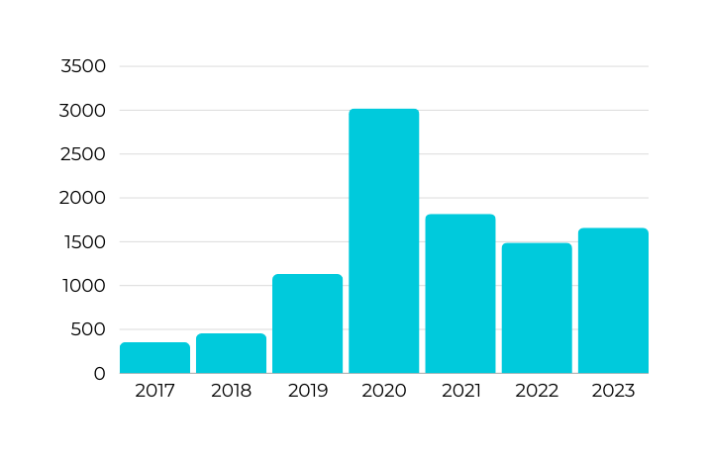
Киберпреступления составили 19% от всех зарегистрированных в области за 2023 год.
Статистика
ПОРТРЕТ жертвы киберпреступника
Имущественный вред, причиненный киберпреступлениями в 2023 году гражданам жителям Витебской области составил более 2,5 млн рублей.
80% преступлений совершается в отношении городских жителей.
Самым пожилым по 86 лет, из Витебского района и Витебска, они установили программное обеспечение
В 2023 году пострадали не менее 91 работника государственных учреждений образования, из них 76 причинен материальный ущерб.
Средний возраст 44 года
женщины - 60%;
в возрасте от 18 до 60 лет - 81%;
с высшим образованием - 41%;
со средним уровнем дохода;
имеющая постоянную работу;
В 2024 году уже пострадали более 400 граждан (около 40 человек еженедельно).
Максимальный ущерб у одного потерпевшего составил более 97 тысяч рублей. Женщина перевела переводила деньги за посылку от мужчины с сайта знакомств.

Slide 3
Мошенничества и хищения имущества составляют более 80% от всех киберпреступлений
Сообщение в соцсетях или мессенджере
Доступ к аккаунту
Владельцы сами предоставляют доступ к своим аккаунтам, после чего с их учетной записи рассылаются сообщения с просьбой денег в долг или оказать помощь больному человеку.
Используя искусственный интеллект мошенники создают голосовые сообщения с просьбой перевести деньги или создают фейковые магазины
АККА
УНТ
ДЕНЬ-ГИ
ХИЩЕ-НИЕ
Получение персональных данных
Звонок в мессенджере
ЗВОН
ОК
ДАН
НЫЕ
Мошенники представляются сотрудниками правоохранительных органов, банковских организаций, родственниками, знакомыми. Могут убедить установить программное обеспечение, получить кредит, перевести деньги на «защищенный счет».
ФИШИНГ поддельные сайты банковских организаций или криптобирж.
Получив личные данные, похищают деньги или открывают счета и проводят похищенные деньги
Telegram-канал “Цифровая грамотность”
@cifgram

Slide 4
Фейковый конкурс рисунков по ссылке “друга”
СУТЬ схемы
Рисунки созданы нейросетью. Мошенники получают доступ к аккаунту и рассылают контактам абонента сообщения с просьбой проголосовать за сына или дочь. Для подтверждения голоса требуется подтвердить свой номер телефона и поступивший код из сообщения. Полученный новый аккаунт используется для продолжения рассылки, в том числе сообщений о помощи больным детям.

Slide 5
Создают новый аккаунт и текстовые (голосовые) сообщения от имени знакомых для побуждения к выполнению действий другого мошенника, который может представиться сотрудником госорганов (1-3). Или голосом друга попросить денег (4).
Telegram-канал “Цифровая грамотность”
@cifgram

Slide 6
ВИШИНГ
Суть схемы
Мошенники используют психологические уловки, играют на чувствах, сначала угрожают или сообщают о проблеме, потом предлагают помощь в ее решении.
Потом убеждают установить программное обеспечение и передать код регистрации, или получить кредит и перевести деньги на “защищенный” счет.

Slide 7
Создают фейковый магазин или
аккаунт на торговой площадке
Суть схемы
Мошенники создают странички в соцсетях и на торговых площадках.
Размещают фото товара по заниженной стоимости.
И под различными предлогами убеждают перевести денежные средства.
Рекомендуется проверить существование магазина, позвонив по белорусскому номеру.

Slide 8
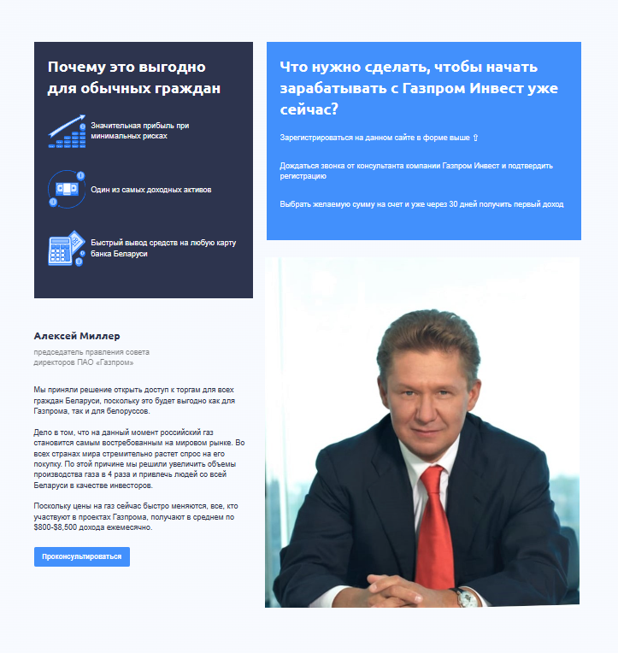
Создают фейковые сайты криптобирж или инвестиционных платформ.
Суть схемы
Мошенники создают сайты криптобирж или инвестиционных платформ. Подыскивают заинтересованных в пассивном доходе людей, готовых вложить реальные деньги в фейковую биржу, якобы под «руководством куратора».
На деле оказывается, что заработок, видимый на экране, всего лишь нарисованный.
Легких денег НЕ БЫВАЕТ.
Реклама инвестиций работает по принципу финансовой пирамиды.
ФИШИНГ
ФИШИНГ

Slide 9
Создают фейковые сайты банковских организаций.
Суть схемы
Фишинг.
Способ, когда мошенники завладевают персональными данными и совершают хищение денежных средств.
Мошенник точно копирует настоящий и создает фишинговый сайт. Интернет-адреса белорусских организаций должны быть расположены в национальном сегменте Интернета – доменной зоне «BY». Всегда проверяйте адрес страницы, где вводите личные данные.

Slide 10
Интернет-адрес официальной страницы https://ibank.asb.by/

Slide 12
Информационная безопасность
Сложные пароли
Коды и ключи
Денежные переводы
Личные данные
К разным сервисам разные пароли
Состав пароля
Менеджер паролей
Облачные пароли к сервисам
Коды в совокупности с другими данными предоставляют доступ к сервисам и, в некоторых случаях, дают возможность оформить кредит.
Фейковые магазины предлагают перевести предоплату за товар на счет или БПК.
Мошенники под различными предлогами “вытягивают” из жертв деньги.
Распространение личных данных способствует совершению преступлений.
Мошенники используют нейросети и создают дип-фейки (голосовые или видеоизображения).

Slide 13
Киберпреступность несовершеннолетних
по ст. 340 УК (Заведомо ложное сообщение об опасности), 14, 14, 15 лет, все учащиеся витебских школ.
Вплоть до 7 лет лишения свободы.
*12 летний – не достиг возраста привлечения.
4’
1
по ст. 209 УК (Мошенничество), 17 лет, учащийся колледжа.
Вплоть до 10 лет лишения свободы.
Подростков признаны подозреваемыми по киберпреступлениям
март, 2024
13
6
по ст. 222 УК (Незаконный оборот средств платежа).
Вплоть до 10 лет лишения свободы.
2
по ст. 212 УК (Хищение имущества путем модификации компьютерной информации),
учащиеся средней школы области.
Вплоть до 12 лет лишения свободы.

Slide 14
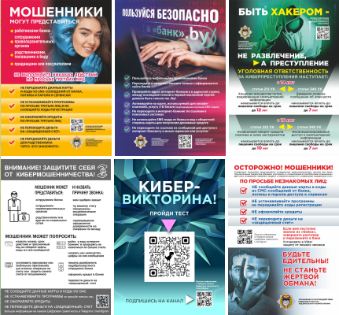
Управление по противодействию
киберпреступности криминальной милиции
УВД Витебского облисполкома
Telegram-канал “Цифровая грамотность”
@cifgram

